Slide 1
Procedimientos, cursores y triggers

Slide 2
Programa de hoy
Creación de tablas utilizando procedimientos
Cursores en procedimientos
Triggers

Slide 3
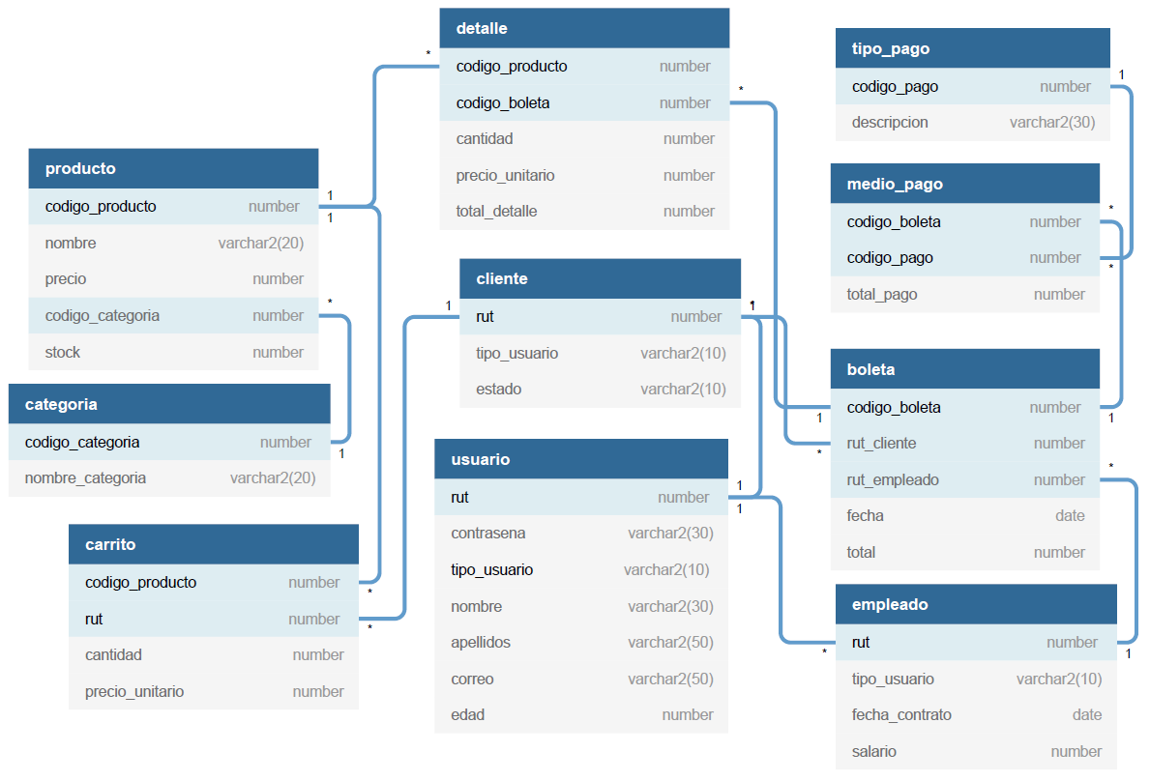

Slide 4
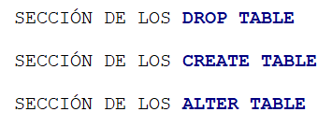
Creación del modelo
Hasta el momento, la creación del modelo de datos tiene la siguiente estructura.

Slide 5
Creación del modelo
Hasta el momento, la creación del modelo de datos tiene la siguiente estructura.
Hoy exploraremos otra opción que PL/SQL permite realizar. Ejecutar instrucciones del lenguaje de definición de datos utilizando procedimientos.

Slide 6
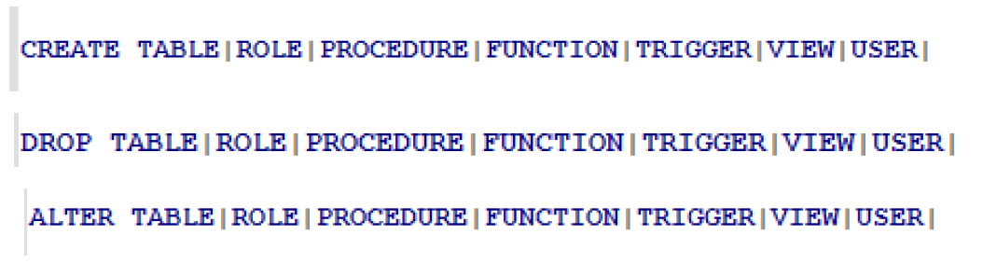
Lenguaje de definición de datos

Slide 7
Creación del modelo
Dicho lo anterior, podemos utilizar procedimientos que permitan crear, modificar o eliminar nuestro modelo de datos.

Slide 8
Creación del modelo
Dicho lo anterior, podemos utilizar procedimientos que permitan crear, modificar o eliminar nuestro modelo de datos.
Por ejemplo, crear un procedimiento que cree las tablas del modelo presentado anteriormente.

Slide 9
Creación del modelo
Dicho lo anterior, podemos utilizar procedimientos que permitan crear, modificar o eliminar nuestro modelo de datos.
Por ejemplo, crear un procedimiento que cree las tablas del modelo presentado anteriormente.
Claramente al ser demasiadas tablas, crear un procedimiento que se encargue de crearlas todas llevará algún tiempo. Pero para comenzar, veamos un pequeño ejemplo.

Slide 10
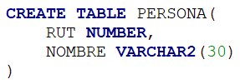
Creación del modelo
Supongamos el ejemplo de una tabla llamada persona que posee 2 atributos. Un rut y nombre.

Slide 11
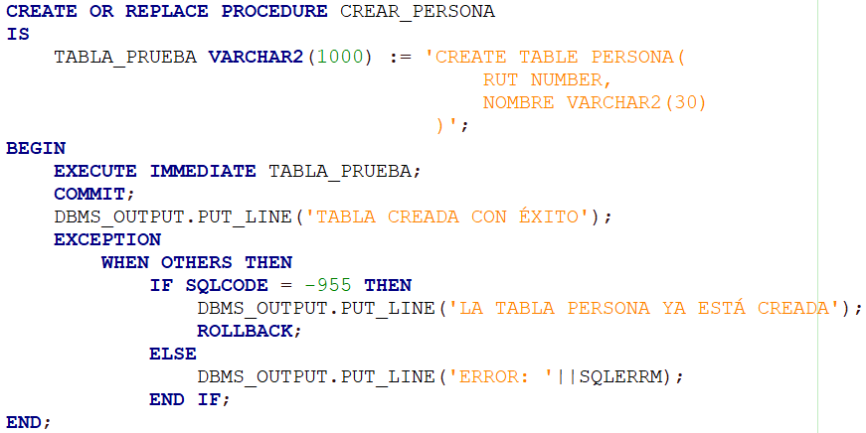
Creación del modelo
Supongamos el ejemplo de una tabla llamada persona que posee 2 atributos. Un rut y nombre.

Slide 12
Creación del modelo
Supongamos otro ejemplo de un procedimiento que agrega, modifique o elimine una columna de una tabla.

Slide 13
Creación del modelo
Supongamos otro ejemplo de un procedimiento que agrega, modifique o elimine una columna de una tabla.
El procedimiento puede ser genérico para alterar cualquier tabla y columna. De esta forma, ejecutar la llamada del procedimiento puede permitir alterar cualquier tabla.

Slide 14
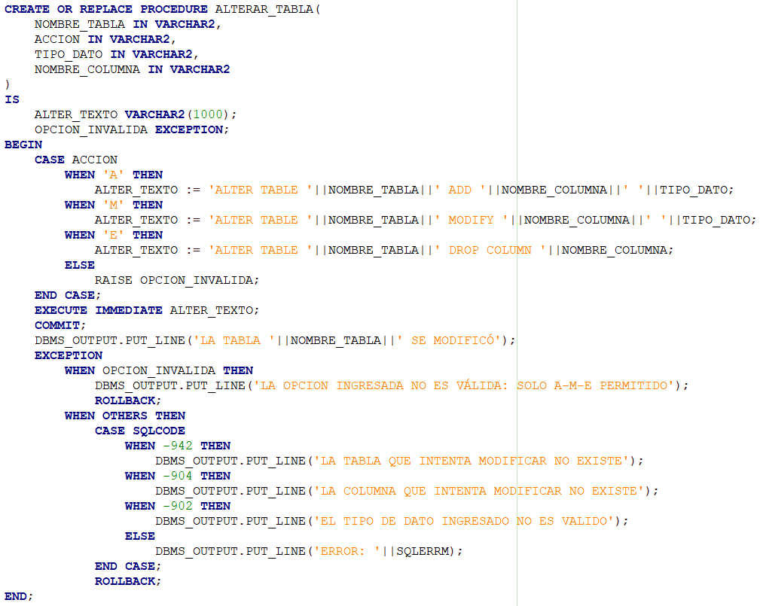

Slide 15
Cursores
Como bien vimos anteriormente, la finalidad de un cursor es recorrer las filas de una sentencia SELECT.

Slide 16
Cursores
Como bien vimos anteriormente, la finalidad de un cursor es recorrer las filas de una sentencia SELECT.
El cursor siempre se debe recorrer utilizando una estructura iterativa o LOOP. Tal como está ejemplificado en la sintaxis.

Slide 17
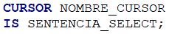
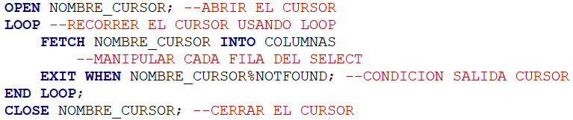
Cursores (Sintaxis)
Creación del cursor:
Recorrer el cursor:
* Esto va dentro de un bloque anónimo, procedimiento o función.

Slide 18
Cursores (Ejemplo)
Supongamos que nuestra tienda necesita encargar productos a un proveedor cuando el stock de productos es inferior a 5 unidades.

Slide 19
Cursores (Ejemplo)
Supongamos que nuestra tienda necesita encargar productos a un proveedor cuando el stock de productos es inferior a 5 unidades.
PRODUCTO
CODIGO_PRODUCTO | NOMBRE | PRECIO | CODIGO_CATEGORIA | STOCK
1 | NOTEBOOK LENOVO | $380.000 | 1 | 20
2 | CELULAR MOTOROLA | $110.000 | 2 | 15
3 | AUDIFONOS MACROTEL | $3.500 | 3 | 12
4 | NOTEBOOK SAMSUNG | $500.000 | 1 | 3
5 | MONITOR 17" AOC | $67.990 | 4 | 80
6 | MONITOR 21" DELL | $81.990 | 4 | 20
7 | NOTEBOOK HP | $280.990 | 1 | 1
8 | CELULAR IPHONE 6S | $560.000 | 2 | 6
9 | CELULAR LG | $450.000 | 2 | 7
10 | MOUSE BLUETOOTH | $28.990 | 5 | 9
11 | MONITOR 17" SAMSUNG | $150.000 | 4 | 7
12 | MONITOR 17" LENOVO | $250.000 | 4 | 7
13 | MONITOR 17" LG | $125.000 | 4 | 4
14 | MONITOR 15" LENOVO | $200.000 | 4 | 3
15 | MOTO G 2013 | $130.000 | 2 | 45
16 | MOTO G 2015 | $180.000 | 2 | 32
17 | MOTO X PLAY | $370.000 | 2 | 12
18 | IPAD MINI 2 | $200.000 | 6 | 4
19 | IPAD AIR | $260.000 | 6 | 2
20 | NOTEBOOK MSI | $850.000 | 1 | 4
21 | MOUSE MICROSOFT | $8.500 | 5 | 5

Slide 20
Cursores (Ejemplo)
Supongamos que nuestra tienda necesita encargar productos a un proveedor cuando el stock de productos es inferior a 5 unidades.
PRODUCTO
CODIGO_PRODUCTO | NOMBRE | PRECIO | CODIGO_CATEGORIA | STOCK
1 | NOTEBOOK LENOVO | $380.000 | 1 | 20
2 | CELULAR MOTOROLA | $110.000 | 2 | 15
3 | AUDIFONOS MACROTEL | $3.500 | 3 | 12
4 | NOTEBOOK SAMSUNG | $500.000 | 1 | 3
5 | MONITOR 17" AOC | $67.990 | 4 | 80
6 | MONITOR 21" DELL | $81.990 | 4 | 20
7 | NOTEBOOK HP | $280.990 | 1 | 1
8 | CELULAR IPHONE 6S | $560.000 | 2 | 6
9 | CELULAR LG | $450.000 | 2 | 7
10 | MOUSE BLUETOOTH | $28.990 | 5 | 9
11 | MONITOR 17" SAMSUNG | $150.000 | 4 | 7
12 | MONITOR 17" LENOVO | $250.000 | 4 | 7
13 | MONITOR 17" LG | $125.000 | 4 | 4
14 | MONITOR 15" LENOVO | $200.000 | 4 | 3
15 | MOTO G 2013 | $130.000 | 2 | 45
16 | MOTO G 2015 | $180.000 | 2 | 32
17 | MOTO X PLAY | $370.000 | 2 | 12
18 | IPAD MINI 2 | $200.000 | 6 | 4
19 | IPAD AIR | $260.000 | 6 | 2
20 | NOTEBOOK MSI | $850.000 | 1 | 4
21 | MOUSE MICROSOFT | $8.500 | 5 | 5

Slide 21
Cursores (Ejemplo)
Este encargo se realiza agregando los productos necesarios a una nueva tabla llamada “encargo”, la cual está conectada a la tabla “producto” que ya teníamos.

Slide 22
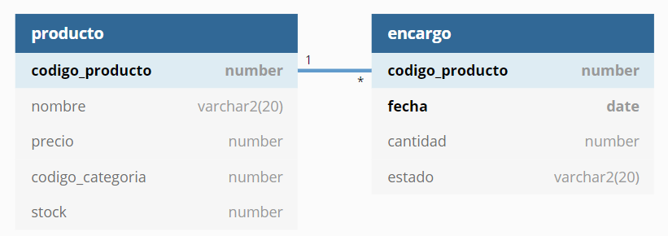
Cursores (Ejemplo)
Este encargo se realiza agregando los productos necesarios a una nueva tabla llamada “encargo”, la cual está conectada a la tabla “producto” que ya teníamos.

Slide 23
Cursores (Ejemplo)
Este encargo se realiza agregando los productos necesarios a una nueva tabla llamada “encargo”, la cual está conectada a la tabla “producto” que ya teníamos.
Ahora la pregunta es, ¿cómo agregar esos productos a la tabla encargo?.

Slide 24
Cursores (Ejemplo)
Este encargo se realiza agregando los productos necesarios a una nueva tabla llamada “encargo”, la cual está conectada a la tabla “producto” que ya teníamos.
Ahora la pregunta es, ¿cómo agregar esos productos a la tabla encargo?.
La forma tradicional o que podrían realizar es hacer un SELECT obteniendo los código de productos con stock inferior a 5.

Slide 25
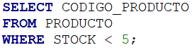
Cursores (Ejemplo)
Este encargo se realiza agregando los productos necesarios a una nueva tabla llamada “encargo”, la cual está conectada a la tabla “producto” que ya teníamos.
Ahora la pregunta es, ¿cómo agregar esos productos a la tabla encargo?.
La forma tradicional o que podrían realizar es hacer un SELECT obteniendo los código de productos con stock inferior a 5.

Slide 26
Cursores (Ejemplo)
Para el ejemplo, sabemos que son 7 productos y es totalmente abordable ingresarlos a “mano”. Pero qué sucede si son 50 o 100 productos los que se deben ingresar.

Slide 27
Cursores (Ejemplo)
Para el ejemplo, sabemos que son 7 productos y es totalmente abordable ingresarlos a “mano”. Pero qué sucede si son 50 o 100 productos los que se deben ingresar.
PRODUCTO
CODIGO_PRODUCTO | NOMBRE | PRECIO | CODIGO_CATEGORIA | STOCK
4 | NOTEBOOK SAMSUNG | $500.000 | 1 | 3
7 | NOTEBOOK HP | $280.990 | 1 | 1
13 | MONITOR 17" LG | $125.000 | 4 | 4
14 | MONITOR 15" LENOVO | $200.000 | 4 | 3
18 | IPAD MINI 2 | $200.000 | 6 | 4
19 | IPAD AIR | $260.000 | 6 | 2
20 | NOTEBOOK MSI | $850.000 | 1 | 4

Slide 28
Cursores (Ejemplo)
Para el ejemplo, sabemos que son 7 productos y es totalmente abordable ingresarlos a “mano”. Pero qué sucede si son 50 o 100 productos los que se deben ingresar.
Para resolver este problema, utilizamos un cursor. El cursor se encargará de analizar fila por fila los productos, considerando solamente los que tengan un stock inferior a 5.
PRODUCTO
CODIGO_PRODUCTO | NOMBRE | PRECIO | CODIGO_CATEGORIA | STOCK
4 | NOTEBOOK SAMSUNG | $500.000 | 1 | 3
7 | NOTEBOOK HP | $280.990 | 1 | 1
13 | MONITOR 17" LG | $125.000 | 4 | 4
14 | MONITOR 15" LENOVO | $200.000 | 4 | 3
18 | IPAD MINI 2 | $200.000 | 6 | 4
19 | IPAD AIR | $260.000 | 6 | 2
20 | NOTEBOOK MSI | $850.000 | 1 | 4

Slide 29
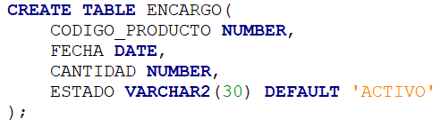
Cursores (Ejemplo)
Para comenzar, creamos la tabla llamada “encargo”.

Slide 30
Cursores (Ejemplo)
Para comenzar, creamos la tabla llamada “encargo”.
Luego, creamos la clave primaria de la tabla “encargo” y la clave foránea para unirla con la tabla “producto”.

Slide 31
Cursores (Ejemplo)
Para comenzar, creamos la tabla llamada “encargo”.
Luego, creamos la clave primaria de la tabla “encargo” y la clave foránea para unirla con la tabla “producto”.

Slide 32
Cursores (Ejemplo)
Ahora, creamos un procedimiento llamado “verificar_stock”. El procedimiento tiene solamente dos parámetros de salida. Los dos parámetros de salida corresponden a las variables resultado y mensaje. Esto nos indicará si el proceso fue exitoso o no más adelante.

Slide 33
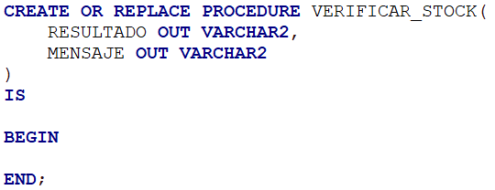
Cursores (Ejemplo)
Ahora, creamos un procedimiento llamado “verificar_stock”. El procedimiento tiene solamente dos parámetros de salida. Los dos parámetros de salida corresponden a las variables resultado y mensaje. Esto nos indicará si el proceso fue exitoso o no más adelante.

Slide 34
Cursores (Ejemplo)
Con la configuración inicial del procedimiento, es necesario crear el cursor de los productos. De la tabla producto solo nos interesa el código de producto y el stock de aquel producto. Por lo que la creación del cursor sería solamente:

Slide 35
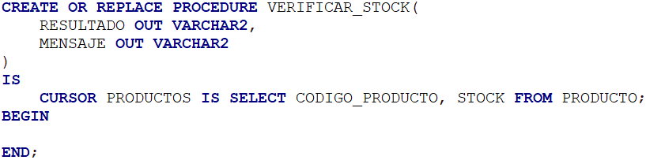
Cursores (Ejemplo)
Con la configuración inicial del procedimiento, es necesario crear el cursor de los productos. De la tabla producto solo nos interesa el código de producto y el stock de aquel producto. Por lo que la creación del cursor sería solamente:

Slide 36
Cursores (Ejemplo)
El cursor “PRODUCTOS” declarado en la instrucción anterior posee la siguiente información de la tabla productos.
PRODUCTO
CODIGO_PRODUCTO | STOCK
1 | 20
2 | 15
3 | 12
4 | 3
5 | 80
6 | 20
7 | 1
8 | 6
9 | 7
10 | 9
11 | 7
12 | 7
13 | 4
14 | 3
15 | 45
16 | 32
17 | 12
18 | 4
19 | 2
20 | 4
21 | 5
Lo que ahora queda por hacer es abrir el cursor, recorrerlo fila por fila y agregar a la tabla “encargo” los productos con stock inferior a 5.

Slide 37
Cursores (Ejemplo)
El cursor “PRODUCTOS” declarado en la instrucción anterior posee la siguiente información de la tabla productos.
PRODUCTO
CODIGO_PRODUCTO | STOCK
1 | 20
2 | 15
3 | 12
4 | 3
5 | 80
6 | 20
7 | 1
8 | 6
9 | 7
10 | 9
11 | 7
12 | 7
13 | 4
14 | 3
15 | 45
16 | 32
17 | 12
18 | 4
19 | 2
20 | 4
21 | 5
Lo que ahora queda por hacer es abrir el cursor, recorrerlo fila por fila y agregar a la tabla “encargo” los productos con stock inferior a 5.
Pero antes de llegar a la resolución de este problema, veamos como funciona el cursor.

Slide 38
Cursores (Explicación)
Cada vez que el procedimiento es llamado, se declara el cursor PRODUCTOS.

Slide 39
Cursores (Explicación)
PRODUCTO
CODIGO_PRODUCTO | STOCK
1 | 20
2 | 15
3 | 12
4 | 3
5 | 80
6 | 20
7 | 1
8 | 6
9 | 7
10 | 9
11 | 7
12 | 7
13 | 4
14 | 3
15 | 45
16 | 32
17 | 12
18 | 4
19 | 2
20 | 4
21 | 5
El cursor al declararse, almacena el resultado obtenido por la consulta asociada.

Slide 40
Cursores (Explicación)
CONSULTA ASOCIADA
PRODUCTO
CODIGO_PRODUCTO | STOCK
1 | 20
2 | 15
3 | 12
4 | 3
5 | 80
6 | 20
7 | 1
8 | 6
9 | 7
10 | 9
11 | 7
12 | 7
13 | 4
14 | 3
15 | 45
16 | 32
17 | 12
18 | 4
19 | 2
20 | 4
21 | 5
El cursor al declararse, almacena el resultado obtenido por la consulta asociada.

Slide 41
Cursores (Explicación)
CONSULTA ASOCIADA
PRODUCTO
CODIGO_PRODUCTO | STOCK
1 | 20
2 | 15
3 | 12
4 | 3
5 | 80
6 | 20
7 | 1
8 | 6
9 | 7
10 | 9
11 | 7
12 | 7
13 | 4
14 | 3
15 | 45
16 | 32
17 | 12
18 | 4
19 | 2
20 | 4
21 | 5
El cursor al declararse, almacena el resultado obtenido por la consulta asociada.
El resultado de esa “consulta” está dentro de la variable PRODUCTOS.

Slide 42
Cursores (Explicación)
PRODUCTO
CODIGO_PRODUCTO | STOCK
1 | 20
2 | 15
3 | 12
4 | 3
5 | 80
6 | 20
7 | 1
8 | 6
9 | 7
10 | 9
11 | 7
12 | 7
13 | 4
14 | 3
15 | 45
16 | 32
17 | 12
18 | 4
19 | 2
20 | 4
21 | 5
El cursor al declararse, almacena el resultado obtenido por la consulta asociada.
El resultado de esa “consulta” está dentro de la variable PRODUCTOS.

Slide 43
Cursores (Explicación)
PRODUCTO
CODIGO_PRODUCTO | STOCK
1 | 20
2 | 15
3 | 12
4 | 3
5 | 80
6 | 20
7 | 1
8 | 6
9 | 7
10 | 9
11 | 7
12 | 7
13 | 4
14 | 3
15 | 45
16 | 32
17 | 12
18 | 4
19 | 2
20 | 4
21 | 5
El cursor al declararse, almacena el resultado obtenido por la consulta asociada.
El resultado de esa “consulta” está dentro de la variable PRODUCTOS.
Lo que equivaldría a la tabla de la izquierda.

Slide 44
Cursores (Explicación)
PRODUCTO
CODIGO_PRODUCTO | STOCK
1 | 20
2 | 15
3 | 12
4 | 3
5 | 80
6 | 20
7 | 1
8 | 6
9 | 7
10 | 9
11 | 7
12 | 7
13 | 4
14 | 3
15 | 45
16 | 32
17 | 12
18 | 4
19 | 2
20 | 4
21 | 5
El cursor al declararse, almacena el resultado obtenido por la consulta asociada.
El resultado de esa “consulta” está dentro de la variable PRODUCTOS.
Lo que equivaldría a la tabla de la izquierda.
Entonces, para solo tomar en cuenta los productos con STOCK inferior a 5, necesitamos recorrer esta tabla fila por fila.

Slide 45
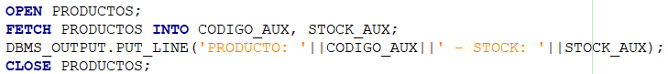
Cursores (Explicación)
PRODUCTO
CODIGO_PRODUCTO | STOCK
1 | 20
2 | 15
3 | 12
4 | 3
5 | 80
6 | 20
7 | 1
8 | 6
9 | 7
10 | 9
11 | 7
12 | 7
13 | 4
14 | 3
15 | 45
16 | 32
17 | 12
18 | 4
19 | 2
20 | 4
21 | 5
Para recorrer fila por fila, se utiliza la instrucción FETCH. Esta instrucción permite obtener una fila o elemento del cursor.

Slide 46
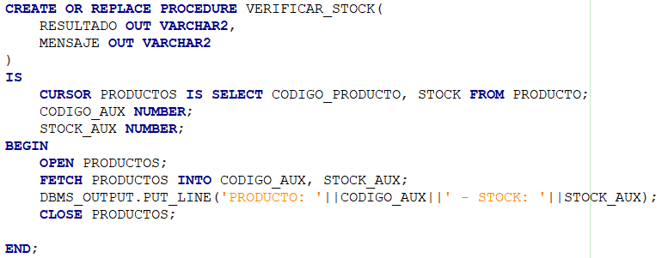
Cursores (Explicación)
PRODUCTO
CODIGO_PRODUCTO | STOCK
1 | 20
2 | 15
3 | 12
4 | 3
5 | 80
6 | 20
7 | 1
8 | 6
9 | 7
10 | 9
11 | 7
12 | 7
13 | 4
14 | 3
15 | 45
16 | 32
17 | 12
18 | 4
19 | 2
20 | 4
21 | 5
Para recorrer fila por fila, se utiliza la instrucción FETCH. Esta instrucción permite obtener una fila o elemento del cursor.
Si compilamos el procedimiento de abajo y lo ejecutamos, solo podemos obtener la primera fila del cursor.
CURSOR 1

Slide 47
Cursores (Explicación)
PRODUCTO
CODIGO_PRODUCTO | STOCK
1 | 20
2 | 15
3 | 12
4 | 3
5 | 80
6 | 20
7 | 1
8 | 6
9 | 7
10 | 9
11 | 7
12 | 7
13 | 4
14 | 3
15 | 45
16 | 32
17 | 12
18 | 4
19 | 2
20 | 4
21 | 5
Para recorrer fila por fila, se utiliza la instrucción FETCH. Esta instrucción permite obtener una fila o elemento del cursor.
Si compilamos el procedimiento de abajo y lo ejecutamos, solo podemos obtener la primera fila del cursor.
CURSOR 1

Slide 48
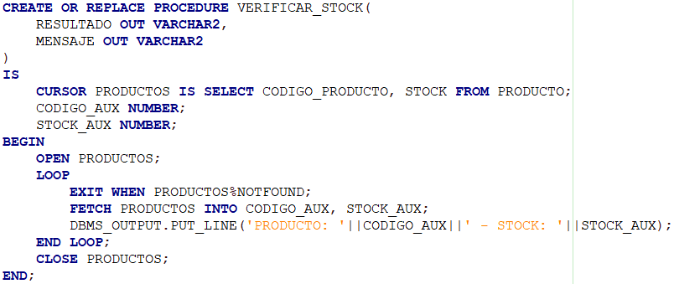
Cursores (Explicación)
PRODUCTO
CODIGO_PRODUCTO | STOCK
1 | 20
2 | 15
3 | 12
4 | 3
5 | 80
6 | 20
7 | 1
8 | 6
9 | 7
10 | 9
11 | 7
12 | 7
13 | 4
14 | 3
15 | 45
16 | 32
17 | 12
18 | 4
19 | 2
20 | 4
21 | 5
CURSOR 2
Si queremos recorrer TODAS las filas del cursor, necesitamos utilizar una instrucción FOR, WHILE o LOOP. Con la ayuda de alguna de estas instrucciones podemos iterar sobre un cursor para obtener todos sus elementos.

Slide 49
Cursores (Explicación)
PRODUCTO
CODIGO_PRODUCTO | STOCK
1 | 20
2 | 15
3 | 12
4 | 3
5 | 80
6 | 20
7 | 1
8 | 6
9 | 7
10 | 9
11 | 7
12 | 7
13 | 4
14 | 3
15 | 45
16 | 32
17 | 12
18 | 4
19 | 2
20 | 4
21 | 5
CURSOR 2
Si queremos recorrer TODAS las filas del cursor, necesitamos utilizar una instrucción FOR, WHILE o LOOP. Con la ayuda de alguna de estas instrucciones podemos iterar sobre un cursor para obtener todos sus elementos.
Además, siempre que iteremos sobre un cursor, debemos verificar cuando se acaban las filas. Para esto, podemos utilizar la instrucción NOTFOUND que arroja el valor TRUE cuando no hay más filas.

Slide 50
Cursores (Explicación)
PRODUCTO
CODIGO_PRODUCTO | STOCK
1 | 20
2 | 15
3 | 12
4 | 3
5 | 80
6 | 20
7 | 1
8 | 6
9 | 7
10 | 9
11 | 7
12 | 7
13 | 4
14 | 3
15 | 45
16 | 32
17 | 12
18 | 4
19 | 2
20 | 4
21 | 5
CURSOR 2
Si queremos recorrer TODAS las filas del cursor, necesitamos utilizar una instrucción FOR, WHILE o LOOP. Con la ayuda de alguna de estas instrucciones podemos iterar sobre un cursor para obtener todos sus elementos.
Además, siempre que iteremos sobre un cursor, debemos verificar cuando se acaban las filas. Para esto, podemos utilizar la instrucción NOTFOUND que arroja el valor TRUE cuando no hay más filas.

Slide 51
Cursores (Explicación)
PRODUCTO
CODIGO_PRODUCTO | STOCK
1 | 20
2 | 15
3 | 12
4 | 3
5 | 80
6 | 20
7 | 1
8 | 6
9 | 7
10 | 9
11 | 7
12 | 7
13 | 4
14 | 3
15 | 45
16 | 32
17 | 12
18 | 4
19 | 2
20 | 4
21 | 5
Para el problema inicial del ejemplo sobre agregar a la tabla “encargo” los productos con STOCK < 5. Podemos modificar la parte central del código anterior agregando una restricción sobre el STOCK de cada producto.

Slide 52
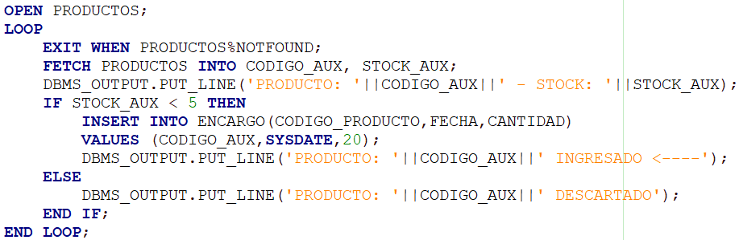
Cursores (Explicación)
PRODUCTO
CODIGO_PRODUCTO | STOCK
1 | 20
2 | 15
3 | 12
4 | 3
5 | 80
6 | 20
7 | 1
8 | 6
9 | 7
10 | 9
11 | 7
12 | 7
13 | 4
14 | 3
15 | 45
16 | 32
17 | 12
18 | 4
19 | 2
20 | 4
21 | 5
Para el problema inicial del ejemplo sobre agregar a la tabla “encargo” los productos con STOCK < 5. Podemos modificar la parte central del código anterior agregando una restricción sobre el STOCK de cada producto.
CURSOR 3

Slide 53
Cursores (Explicación)
PRODUCTO
CODIGO_PRODUCTO | STOCK
1 | 20
2 | 15
3 | 12
4 | 3
5 | 80
6 | 20
7 | 1
8 | 6
9 | 7
10 | 9
11 | 7
12 | 7
13 | 4
14 | 3
15 | 45
16 | 32
17 | 12
18 | 4
19 | 2
20 | 4
21 | 5
Para el problema inicial del ejemplo sobre agregar a la tabla “encargo” los productos con STOCK < 5. Podemos modificar la parte central del código anterior agregando una restricción sobre el STOCK de cada producto.
Cada vez que el procedimiento se ejecute, recorrerá el cursor y consultará si el STOCK < 5. En caso de cumplir la condición, agregará una tupla a la tabla encargo indicando el código del producto y una cantidad determinada por defecto.
CURSOR 3

Slide 54
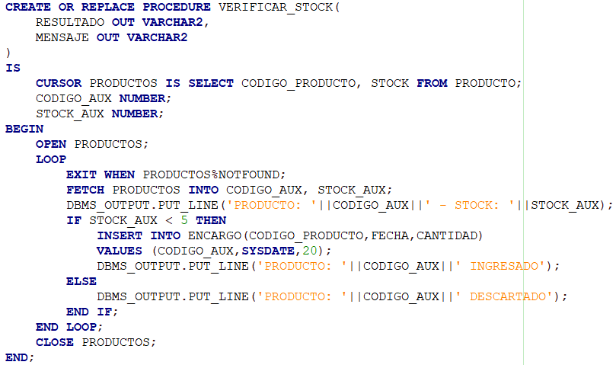
Cursores (Explicación)
PRODUCTO
CODIGO_PRODUCTO | STOCK
1 | 20
2 | 15
3 | 12
4 | 3
5 | 80
6 | 20
7 | 1
8 | 6
9 | 7
10 | 9
11 | 7
12 | 7
13 | 4
14 | 3
15 | 45
16 | 32
17 | 12
18 | 4
19 | 2
20 | 4
21 | 5
CURSOR 3
CURSOR 3

Slide 55
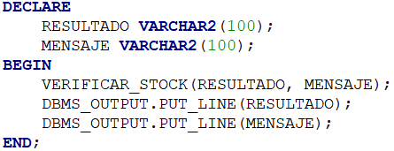
Cursores (Explicación)
Para ejecutar el procedimiento, utilizamos un bloque anónimo:

Slide 56
Cursores (Explicación)
PRODUCTO
CODIGO_PRODUCTO | STOCK
1 | 20
2 | 15
3 | 12
4 | 3
5 | 80
6 | 20
7 | 1
8 | 6
9 | 7
10 | 9
11 | 7
12 | 7
13 | 4
14 | 3
15 | 45
16 | 32
17 | 12
18 | 4
19 | 2
20 | 4
21 | 5
CURSOR 3
Cuando se ejecuta el procedimiento, primero se crea el cursor.

Slide 57
Cursores (Explicación)
PRODUCTO
CODIGO_PRODUCTO | STOCK
1 | 20
2 | 15
3 | 12
4 | 3
5 | 80
6 | 20
7 | 1
8 | 6
9 | 7
10 | 9
11 | 7
12 | 7
13 | 4
14 | 3
15 | 45
16 | 32
17 | 12
18 | 4
19 | 2
20 | 4
21 | 5
CURSOR 3
Cuando se ejecuta el procedimiento, primero se crea el cursor. Luego, se crean las variables de apoyo para extraer las columnas del cursor.

Slide 58
Cursores (Explicación)
PRODUCTO
CODIGO_PRODUCTO | STOCK
1 | 20
2 | 15
3 | 12
4 | 3
5 | 80
6 | 20
7 | 1
8 | 6
9 | 7
10 | 9
11 | 7
12 | 7
13 | 4
14 | 3
15 | 45
16 | 32
17 | 12
18 | 4
19 | 2
20 | 4
21 | 5
CURSOR 3
Luego, se abre el cursor para poder comenzar a utilizarlo.

Slide 59
Cursores (Explicación)
PRODUCTO
CODIGO_PRODUCTO | STOCK
1 | 20
2 | 15
3 | 12
4 | 3
5 | 80
6 | 20
7 | 1
8 | 6
9 | 7
10 | 9
11 | 7
12 | 7
13 | 4
14 | 3
15 | 45
16 | 32
17 | 12
18 | 4
19 | 2
20 | 4
21 | 5
CURSOR 3
Luego, se abre el cursor para poder comenzar a utilizarlo.
Y comienza la iteración…

Slide 60
Cursores (Explicación)
PRODUCTO
CODIGO_PRODUCTO | STOCK
1 | 20
2 | 15
3 | 12
4 | 3
5 | 80
6 | 20
7 | 1
8 | 6
9 | 7
10 | 9
11 | 7
12 | 7
13 | 4
14 | 3
15 | 45
16 | 32
17 | 12
18 | 4
19 | 2
20 | 4
21 | 5
CURSOR 3
Aquí pregunta si el cursor está vacío. Como no lo está sigue a la siguiente línea.

Slide 61
Cursores (Explicación)
PRODUCTO
CODIGO_PRODUCTO | STOCK
1 | 20
2 | 15
3 | 12
4 | 3
5 | 80
6 | 20
7 | 1
8 | 6
9 | 7
10 | 9
11 | 7
12 | 7
13 | 4
14 | 3
15 | 45
16 | 32
17 | 12
18 | 4
19 | 2
20 | 4
21 | 5
CURSOR 3
Obtenemos un elemento del cursor.

Slide 62
Cursores (Explicación)
PRODUCTO
CODIGO_PRODUCTO | STOCK
2 | 15
3 | 12
4 | 3
5 | 80
6 | 20
7 | 1
8 | 6
9 | 7
10 | 9
11 | 7
12 | 7
13 | 4
14 | 3
15 | 45
16 | 32
17 | 12
18 | 4
19 | 2
20 | 4
21 | 5
CURSOR 3
Obtenemos un elemento del cursor.

Slide 63
Cursores (Explicación)
PRODUCTO
CODIGO_PRODUCTO | STOCK
2 | 15
3 | 12
4 | 3
5 | 80
6 | 20
7 | 1
8 | 6
9 | 7
10 | 9
11 | 7
12 | 7
13 | 4
14 | 3
15 | 45
16 | 32
17 | 12
18 | 4
19 | 2
20 | 4
21 | 5
CURSOR 3
Obtenemos un elemento del cursor.
SQLDEVELOPER: PRODUCTO: 1 – STOCK: 20

Slide 64
Cursores (Explicación)
PRODUCTO
CODIGO_PRODUCTO | STOCK
2 | 15
3 | 12
4 | 3
5 | 80
6 | 20
7 | 1
8 | 6
9 | 7
10 | 9
11 | 7
12 | 7
13 | 4
14 | 3
15 | 45
16 | 32
17 | 12
18 | 4
19 | 2
20 | 4
21 | 5
CURSOR 3
Obtenemos un elemento del cursor.
SQLDEVELOPER: PRODUCTO: 1 – STOCK: 20
El STOCK es menor a 5?

Slide 65
Cursores (Explicación)
PRODUCTO
CODIGO_PRODUCTO | STOCK
2 | 15
3 | 12
4 | 3
5 | 80
6 | 20
7 | 1
8 | 6
9 | 7
10 | 9
11 | 7
12 | 7
13 | 4
14 | 3
15 | 45
16 | 32
17 | 12
18 | 4
19 | 2
20 | 4
21 | 5
CURSOR 3
Obtenemos un elemento del cursor.
SQLDEVELOPER: PRODUCTO: 1 – STOCK: 20
El STOCK es menor a 5?, NO
SQLDEVELOPER: PRODUCTO: 1 DESCARTADO

Slide 66
Cursores (Explicación)
PRODUCTO
CODIGO_PRODUCTO | STOCK
2 | 15
3 | 12
4 | 3
5 | 80
6 | 20
7 | 1
8 | 6
9 | 7
10 | 9
11 | 7
12 | 7
13 | 4
14 | 3
15 | 45
16 | 32
17 | 12
18 | 4
19 | 2
20 | 4
21 | 5
CURSOR 3
Sigue la iteración….

Slide 67
Cursores (Explicación)
PRODUCTO
CODIGO_PRODUCTO | STOCK
2 | 15
3 | 12
4 | 3
5 | 80
6 | 20
7 | 1
8 | 6
9 | 7
10 | 9
11 | 7
12 | 7
13 | 4
14 | 3
15 | 45
16 | 32
17 | 12
18 | 4
19 | 2
20 | 4
21 | 5
CURSOR 3
Pregunta nuevamente si el cursor está vacío. Como no lo está sigue a la siguiente línea.

Slide 68
Cursores (Explicación)
PRODUCTO
CODIGO_PRODUCTO | STOCK
2 | 15
3 | 12
4 | 3
5 | 80
6 | 20
7 | 1
8 | 6
9 | 7
10 | 9
11 | 7
12 | 7
13 | 4
14 | 3
15 | 45
16 | 32
17 | 12
18 | 4
19 | 2
20 | 4
21 | 5
CURSOR 3
Obtenemos el siguiente elemento del cursor

Slide 69
Cursores (Explicación)
PRODUCTO
CODIGO_PRODUCTO | STOCK
3 | 12
4 | 3
5 | 80
6 | 20
7 | 1
8 | 6
9 | 7
10 | 9
11 | 7
12 | 7
13 | 4
14 | 3
15 | 45
16 | 32
17 | 12
18 | 4
19 | 2
20 | 4
21 | 5
CURSOR 3
Obtenemos el siguiente elemento del cursor

Slide 70
Cursores (Explicación)
PRODUCTO
CODIGO_PRODUCTO | STOCK
3 | 12
4 | 3
5 | 80
6 | 20
7 | 1
8 | 6
9 | 7
10 | 9
11 | 7
12 | 7
13 | 4
14 | 3
15 | 45
16 | 32
17 | 12
18 | 4
19 | 2
20 | 4
21 | 5
CURSOR 3
Obtenemos el siguiente elemento del cursor
SQLDEVELOPER: PRODUCTO: 2 – STOCK: 15

Slide 71
Cursores (Explicación)
PRODUCTO
CODIGO_PRODUCTO | STOCK
3 | 12
4 | 3
5 | 80
6 | 20
7 | 1
8 | 6
9 | 7
10 | 9
11 | 7
12 | 7
13 | 4
14 | 3
15 | 45
16 | 32
17 | 12
18 | 4
19 | 2
20 | 4
21 | 5
CURSOR 3
Obtenemos el siguiente elemento del cursor
SQLDEVELOPER: PRODUCTO: 2 – STOCK: 15
El STOCK es menor a 5?

Slide 72
Cursores (Explicación)
PRODUCTO
CODIGO_PRODUCTO | STOCK
3 | 12
4 | 3
5 | 80
6 | 20
7 | 1
8 | 6
9 | 7
10 | 9
11 | 7
12 | 7
13 | 4
14 | 3
15 | 45
16 | 32
17 | 12
18 | 4
19 | 2
20 | 4
21 | 5
CURSOR 3
Obtenemos el siguiente elemento del cursor
SQLDEVELOPER: PRODUCTO: 2 – STOCK: 15
El STOCK es menor a 5?, NO
SQLDEVELOPER: PRODUCTO: 2 DESCARTADO

Slide 73
Cursores (Explicación)
PRODUCTO
CODIGO_PRODUCTO | STOCK
3 | 12
4 | 3
5 | 80
6 | 20
7 | 1
8 | 6
9 | 7
10 | 9
11 | 7
12 | 7
13 | 4
14 | 3
15 | 45
16 | 32
17 | 12
18 | 4
19 | 2
20 | 4
21 | 5
CURSOR 3
Sigue la iteración….

Slide 74
Cursores (Explicación)
PRODUCTO
CODIGO_PRODUCTO | STOCK
3 | 12
4 | 3
5 | 80
6 | 20
7 | 1
8 | 6
9 | 7
10 | 9
11 | 7
12 | 7
13 | 4
14 | 3
15 | 45
16 | 32
17 | 12
18 | 4
19 | 2
20 | 4
21 | 5
CURSOR 3
Pregunta nuevamente si el cursor está vacío. Como no lo está sigue a la siguiente línea.

Slide 75
Cursores (Explicación)
PRODUCTO
CODIGO_PRODUCTO | STOCK
3 | 12
4 | 3
5 | 80
6 | 20
7 | 1
8 | 6
9 | 7
10 | 9
11 | 7
12 | 7
13 | 4
14 | 3
15 | 45
16 | 32
17 | 12
18 | 4
19 | 2
20 | 4
21 | 5
CURSOR 3
Obtenemos el siguiente elemento del cursor

Slide 76
Cursores (Explicación)
PRODUCTO
CODIGO_PRODUCTO | STOCK
4 | 3
5 | 80
6 | 20
7 | 1
8 | 6
9 | 7
10 | 9
11 | 7
12 | 7
13 | 4
14 | 3
15 | 45
16 | 32
17 | 12
18 | 4
19 | 2
20 | 4
21 | 5
CURSOR 3
Obtenemos el siguiente elemento del cursor

Slide 77
Cursores (Explicación)
PRODUCTO
CODIGO_PRODUCTO | STOCK
4 | 3
5 | 80
6 | 20
7 | 1
8 | 6
9 | 7
10 | 9
11 | 7
12 | 7
13 | 4
14 | 3
15 | 45
16 | 32
17 | 12
18 | 4
19 | 2
20 | 4
21 | 5
CURSOR 3
Obtenemos el siguiente elemento del cursor
SQLDEVELOPER: PRODUCTO: 3 – STOCK: 12

Slide 78
Cursores (Explicación)
PRODUCTO
CODIGO_PRODUCTO | STOCK
4 | 3
5 | 80
6 | 20
7 | 1
8 | 6
9 | 7
10 | 9
11 | 7
12 | 7
13 | 4
14 | 3
15 | 45
16 | 32
17 | 12
18 | 4
19 | 2
20 | 4
21 | 5
CURSOR 3
Obtenemos un elemento del cursor.
SQLDEVELOPER: PRODUCTO: 3 – STOCK: 12
El STOCK es menor a 5?

Slide 79
Cursores (Explicación)
PRODUCTO
CODIGO_PRODUCTO | STOCK
4 | 3
5 | 80
6 | 20
7 | 1
8 | 6
9 | 7
10 | 9
11 | 7
12 | 7
13 | 4
14 | 3
15 | 45
16 | 32
17 | 12
18 | 4
19 | 2
20 | 4
21 | 5
CURSOR 3
Obtenemos un elemento del cursor.
SQLDEVELOPER: PRODUCTO: 3 – STOCK: 12
El STOCK es menor a 5?, NO
SQLDEVELOPER: PRODUCTO: 3 DESCARTADO

Slide 80
Cursores (Explicación)
PRODUCTO
CODIGO_PRODUCTO | STOCK
4 | 3
5 | 80
6 | 20
7 | 1
8 | 6
9 | 7
10 | 9
11 | 7
12 | 7
13 | 4
14 | 3
15 | 45
16 | 32
17 | 12
18 | 4
19 | 2
20 | 4
21 | 5
CURSOR 3
Sigue la iteración….

Slide 81
Cursores (Explicación)
PRODUCTO
CODIGO_PRODUCTO | STOCK
4 | 3
5 | 80
6 | 20
7 | 1
8 | 6
9 | 7
10 | 9
11 | 7
12 | 7
13 | 4
14 | 3
15 | 45
16 | 32
17 | 12
18 | 4
19 | 2
20 | 4
21 | 5
CURSOR 3
Pregunta nuevamente si el cursor está vacío. Como no lo está sigue a la siguiente línea.

Slide 82
Cursores (Explicación)
PRODUCTO
CODIGO_PRODUCTO | STOCK
4 | 3
5 | 80
6 | 20
7 | 1
8 | 6
9 | 7
10 | 9
11 | 7
12 | 7
13 | 4
14 | 3
15 | 45
16 | 32
17 | 12
18 | 4
19 | 2
20 | 4
21 | 5
CURSOR 3
Obtenemos el siguiente elemento del cursor

Slide 83
Cursores (Explicación)
PRODUCTO
CODIGO_PRODUCTO | STOCK
5 | 80
6 | 20
7 | 1
8 | 6
9 | 7
10 | 9
11 | 7
12 | 7
13 | 4
14 | 3
15 | 45
16 | 32
17 | 12
18 | 4
19 | 2
20 | 4
21 | 5
CURSOR 3
Obtenemos el siguiente elemento del cursor

Slide 84
Cursores (Explicación)
PRODUCTO
CODIGO_PRODUCTO | STOCK
5 | 80
6 | 20
7 | 1
8 | 6
9 | 7
10 | 9
11 | 7
12 | 7
13 | 4
14 | 3
15 | 45
16 | 32
17 | 12
18 | 4
19 | 2
20 | 4
21 | 5
CURSOR 3
Obtenemos el siguiente elemento del cursor
SQLDEVELOPER: PRODUCTO: 4 – STOCK: 3

Slide 85
Cursores (Explicación)
PRODUCTO
CODIGO_PRODUCTO | STOCK
5 | 80
6 | 20
7 | 1
8 | 6
9 | 7
10 | 9
11 | 7
12 | 7
13 | 4
14 | 3
15 | 45
16 | 32
17 | 12
18 | 4
19 | 2
20 | 4
21 | 5
CURSOR 3
Obtenemos el siguiente elemento del cursor
SQLDEVELOPER: PRODUCTO: 4 – STOCK: 3
El STOCK es menor a 5?

Slide 86
Cursores (Explicación)
PRODUCTO
CODIGO_PRODUCTO | STOCK
5 | 80
6 | 20
7 | 1
8 | 6
9 | 7
10 | 9
11 | 7
12 | 7
13 | 4
14 | 3
15 | 45
16 | 32
17 | 12
18 | 4
19 | 2
20 | 4
21 | 5
CURSOR 3
Obtenemos el siguiente elemento del cursor
SQLDEVELOPER: PRODUCTO: 4 – STOCK: 3
El STOCK es menor a 5?, SI
SQLDEVELOPER: PRODUCTO: 4 INGRESADO

Slide 87
Cursores (Explicación)
PRODUCTO
CODIGO_PRODUCTO | STOCK
5 | 80
6 | 20
7 | 1
8 | 6
9 | 7
10 | 9
11 | 7
12 | 7
13 | 4
14 | 3
15 | 45
16 | 32
17 | 12
18 | 4
19 | 2
20 | 4
21 | 5
CURSOR 3
Y así seguimos iterando un buen rato…

Slide 88

Cursores (Explicación)

Slide 89
Cursores (Explicación)
PRODUCTO
CODIGO_PRODUCTO | STOCK
21 | 5
CURSOR 3
Pregunta nuevamente si el cursor está vacío. Como no lo está sigue a la siguiente línea.

Slide 90
Cursores (Explicación)
PRODUCTO
CODIGO_PRODUCTO | STOCK
21 | 5
CURSOR 3
Obtenemos el siguiente elemento del cursor

Slide 91
Cursores (Explicación)
PRODUCTO
CODIGO_PRODUCTO | STOCK
CURSOR 3
Obtenemos el siguiente elemento del cursor

Slide 92
Cursores (Explicación)
PRODUCTO
CODIGO_PRODUCTO | STOCK
CURSOR 3
Obtenemos el siguiente elemento del cursor
SQLDEVELOPER: PRODUCTO: 21 – STOCK: 5

Slide 93
Cursores (Explicación)
PRODUCTO
CODIGO_PRODUCTO | STOCK
CURSOR 3
Obtenemos el siguiente elemento del cursor
SQLDEVELOPER: PRODUCTO: 21 – STOCK: 5
El STOCK es menor a 5?

Slide 94
Cursores (Explicación)
PRODUCTO
CODIGO_PRODUCTO | STOCK
CURSOR 3
Obtenemos el siguiente elemento del cursor
SQLDEVELOPER: PRODUCTO: 21 – STOCK: 5
El STOCK es menor a 5?, NO
SQLDEVELOPER: PRODUCTO: 21 DESCARTADO

Slide 95
Cursores (Explicación)
PRODUCTO
CODIGO_PRODUCTO | STOCK
CURSOR 3
Sigue la iteración..

Slide 96
Cursores (Explicación)
PRODUCTO
CODIGO_PRODUCTO | STOCK
CURSOR 3
Pregunta nuevamente si el cursor está vacío. Ahora sí lo está, por lo tanto, sale de la iteración

Slide 97
Cursores (Explicación)
PRODUCTO
CODIGO_PRODUCTO | STOCK
CURSOR 3
Pregunta nuevamente si el cursor está vacío. Ahora sí lo está, por lo tanto, sale de la iteración, cierra el cursor y finaliza la ejecución del procedimiento.

Slide 98
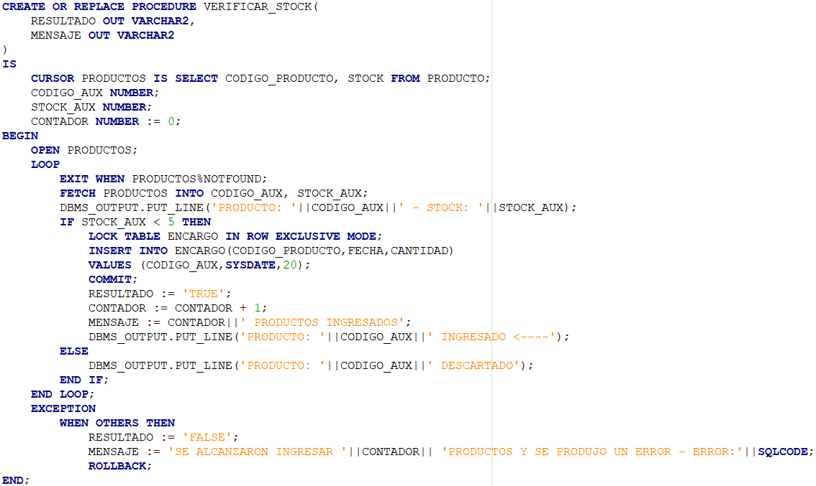
Cursores (Explicación)
CURSOR 4

Slide 99
Trigger
Un trigger o disparador en español, es otro tipo de bloque almacenado asociado a una tabla o una base de datos.

Slide 100
Trigger
Un trigger o disparador en español, es otro tipo de bloque almacenado asociado a una tabla o una base de datos.
Su funcionamiento es en base a eventos sobre una vista, tabla o una base de datos específica. De acuerdo al evento especificado, el bloque se ejecuta de forma automática.

Slide 101
Trigger
Estos tipos de bloques son útiles para realizar cálculos, transformaciones, verificaciones, etc sobre los eventos de inserción, modificación y eliminación.

Slide 102
Trigger
Estos tipos de bloques son útiles para realizar cálculos, transformaciones, verificaciones, etc sobre los eventos de inserción, modificación y eliminación.
Los triggers no requieren especificar bloqueo de tablas, commit o rollback. La ejecución de estos comandos es automática.

Slide 103
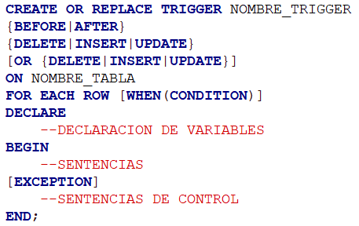
Trigger (Sintaxis)

Slide 104
Trigger
Los triggers se pueden activar antes o después de la ejecución de un evento asociado a una tabla.

Slide 105
Trigger
Los triggers se pueden activar antes o después de la ejecución de un evento asociado a una tabla.
El asociar un trigger a una tabla, significa que puede trabajar con sus columnas al momento de una inserción, modificación o eliminación.

Slide 106
Trigger
Los triggers se pueden activar antes o después de la ejecución de un evento asociado a una tabla.
El asociar un trigger a una tabla, significa que puede trabajar con sus columnas al momento de una inserción, modificación o eliminación.
La manipulación de las columnas dentro del trigger utilizan los prefijos :NEW y :OLD seguido luego por el nombre de la columna sobre la cual se quiere trabajar.
*explicar en pizarra.

Slide 107
Trigger (Ejemplo)
Un ejemplo sencillo de trigger puede ser estandarizar todo el texto que se inserta sobre una tabla dejándolo en mayúsculas. Esto para tener un formato único de strings o texto sobre la base de datos.

Slide 108
Trigger (Ejemplo)
Un ejemplo sencillo de trigger puede ser estandarizar todo el texto que se inserta sobre una tabla dejándolo en mayúsculas. Esto para tener un formato único de strings o texto sobre la base de datos.
Para esto, debemos especificar la tabla sobre la cual actuará el trigger y el evento que deberá ocurrir para su “gatillación” o activación.

Slide 109
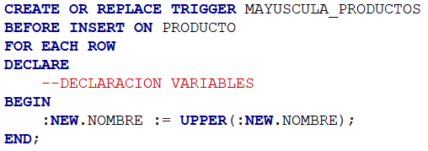
Trigger (Ejemplo)
El trigger se encarga de transformar el nombre del producto a mayúsculas antes de realizar un insert sobre la tabla producto.

Slide 110
Trigger (Ejemplo)
El trigger se encarga de transformar el nombre del producto a mayúsculas antes de realizar un insert sobre la tabla producto.
Como el valor que está ingresando en el INSERT es nuevo, utilizamos el prefijo :NEW para manipular el valor de la columna. En caso de que el valor de una columna ya exista en la tabla, utilizamos el prefijo :OLD.

Slide 111
Trigger (Ejemplo 2)

Slide 112
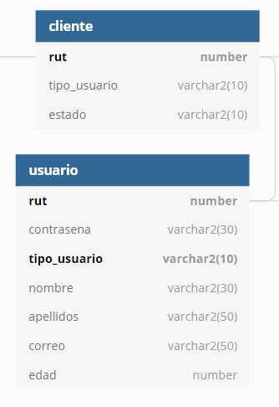
Trigger (Ejemplo 2)
Consideremos un trigger que inserte datos sobre la tabla cliente luego de ingresar un usuario.

Slide 113
Trigger (Ejemplo 2)
Consideremos un trigger que inserte datos sobre la tabla cliente luego de ingresar un usuario.
Debemos indicarle al trigger que realice una inserción sobre la tabla “cliente” luego de que se ingresen los datos en la tabla “usuario”.

Slide 114
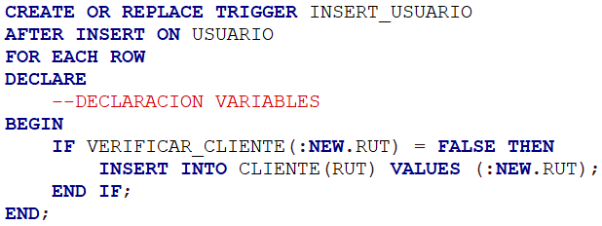
Trigger (Ejemplo 2)
Consideremos un trigger que inserte datos sobre la tabla cliente luego de ingresar un usuario.
Debemos indicarle al trigger que realice una inserción sobre la tabla “cliente” luego de que se ingresen los datos en la tabla “usuario”.

Slide 115
Ejercicios
Realice un trigger para la tabla usuario para que deje en mayúsculas el nombre, apellidos y correo. Además, que genere una contraseña automática considerando la primera letra del nombre, el primer apellido y los 3 últimos dígitos del rut antes del guión.
Ej: Felipe Tapia – Rut: 185756203
Contraseña: FTAPIA620

Slide 116
Ejercicios
Realice un trigger que permita actualizar el total de la boleta cada vez que se ingresa un producto en la tabla detalle.
Realice un trigger que permita disminuir el stock de la tabla producto cada vez que se ingresa un producto en la tabla detalle.
Realice un trigger que permita ajustar el total de la tabla detalle de acuerdo a la cantidad del producto que se inserta.

